Slide 1
Palveluntarjoajan konesalipalveluverkon uudistaminen
Diplomityöseminaari
Työn valvoja: Prof. Jorma Virtamo
Työn ohjaaja: DI. Marko Aho, Capgemini Finland

Slide 2
Työn taustat
Loppuvuodesta 2007 muutama vikatilanne verkon aktiivilaitteissa lyhyen ajan sisään
Verkon konvergoituminen (toipuminen) useita kertalukuja luultua pidempi
Konvergoitumista ei oltu koskaan testattu kunnolla, joten huono toipumiskyky täytenä yllätyksenä
Selvitettävä syyt, korjattava ja suunniteltava uusi palveluverkko

Slide 3
Nykyinen konesalipalveluverkko 1/2
Maantieteellisesti hajautettu kolmeen fyysiseen konesaliin PK-seudulla
Konesalit yhdistetty 10G CWDM-linkeillä
Ciscon suosituksen mukainen kolmitasoinen verkko (runko-, jakelu- ja pääsytasot)
4 kytkimen runkoverkko, 2 jakelukytkintä/konesali, x kpl pääsykytkimiä

Slide 4
Nykyinen konesalipalveluverkko 2/2
Aktiivilaitteisto Ciscon Catalyst-tuotesarjaa
Rungot 6500(6509x2 + 6504x2), jakelu 4509 ja 4948, pääsykytkimet sekalainen seurakunta
Optinen siirtojärjestelmä MRV:n Lambda Driver
L3-aktiivilaitteisto CheckPoint, Juniper, Cisco...

Slide 5
Huonon toipumisen syiden selvittäminen 1/2
Ciscon ”suositukset” virityspuuinstanssien ja virtuaaliporttien määrissä ylittyneet reilusti (1,2 – 2,0 kertaisesti)
Materiaalin tutkimisella selvisi, että Ciscon suositus=hard limit
”If you exceed this, it will break” (Networkers 08’ materiaalista)

Slide 6
Huonon toipumisen syiden selvittäminen 2/2
Johtuen liiasta laskentakuormasta virityspuun muutostilanteessa, laitteet eivät ehtineet saada laskentaa valmiiksi ennen kuin tieto vanheni
Vain osa VLAN:eista stabiilissa tilassa
Kytkimet omaksuivat HUB:in toimintaperiaatteen
Liikenne pääsi kiertämään ja vuotamaan VLAN:ien välillä

Slide 7
Korjaavat toimenpiteet 1/5
Verkossa turhaa kahdennusta
Turhia linkkejä
Turhia virityspuuinstansseja (porttikohtaisia)
Linkkejä saatava karsittua, kuitenkin pitäen mielessä verkon kahdennus

Slide 8
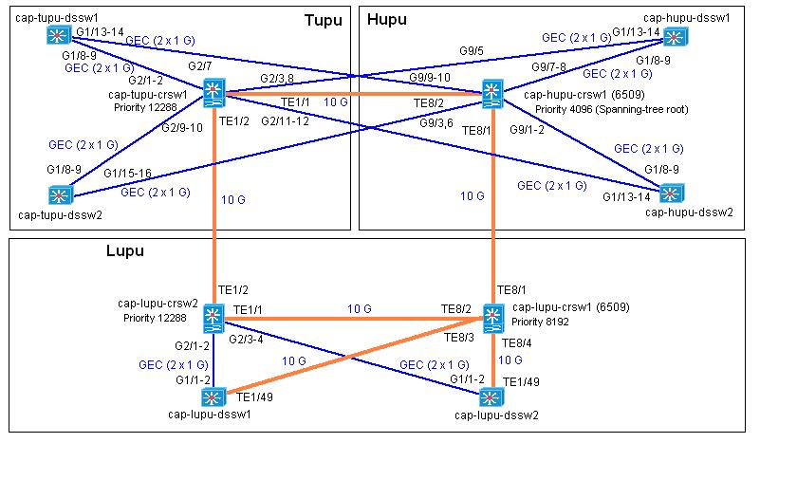
Korjaavat toimenpiteet 2/5

Slide 9
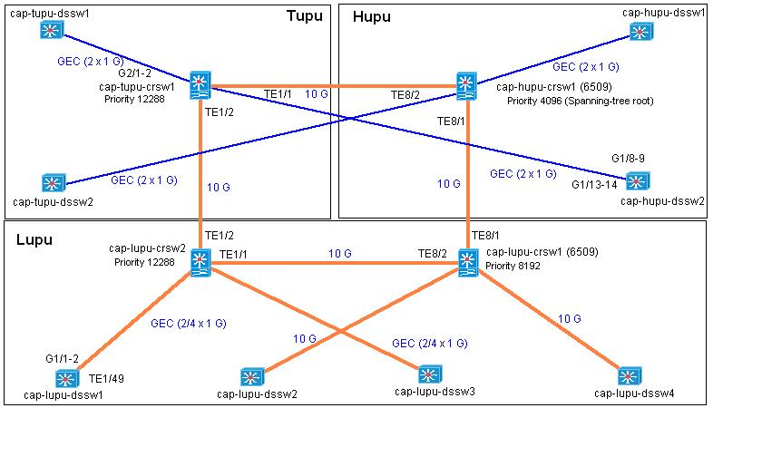
Korjaavat toimenpiteet 3/5

Slide 10
Korjaavat toimenpiteet 4/5
Laite | Virtuaaliportteja (ennen katkoa) | Virityspuuinstasseja (Ennen katkoa) | Ciscon Suositus | Virtuaaliportteja (katkon jälkeen) | Virityspuuinstasseja (katkon jälkeen)
Tupu-crsw1 | 2971 | 2220 | 1800 | 1491 | 1480
Tupu-dssw1 | - | 1637 | 1500 | - | 1267
Tupu-dssw2 | - | 1657 | 1500 | - | 1287
Hupu-crsw1 | 2971 | 2232 | 1800 | 1491 | 1492
Hupu-dssw1 | - | 1920 | 1500 | - | 1484
Hupu-dssw2 | - | 1851 | 1500 | - | 1479
Lupu-crsw1 | 1480 | 2232 | 1800 | 1110 | 1492
Lupu-crsw2 | 2960 | 2220 | 1800 | 1480 | 1480
Lupu-dssw1 | - | 1701 | 1500 | - | 1331
Lupu-dssw2 | - | 1692 | 1500 | - | 1322

Slide 11
Korjaavat toimenpiteet 5/5
Ennen uudistusta verkon toipuminen ”parhaimillaan” 15 minuuttia
Yleensä ei toipunut lainkaan ilman manuaalista työtä
Laite | Toipuminen sammutettaessa (sekuntia) | Toipuminen käynnistettäessä (sekuntia)
Hupu-crsw1 | 39.1 | 31.7
Hupu-dssw1 | 0.0 | 3.7
Hupu-dssw2 | 32.7 | 32.5

Slide 12
Konesaliverkon uudistaminen – VPLS 1/2
Layer ”1.5”
MPLS:n sijoittaminen nykyisen MetroEthernet(Layer2) alle tuomaan kontrollia
PE-reitittimiksi hankittava uudet 7600-sarjan laitteet
Mahdollisuus pystyttää nykyisen infran rinnalle
Mahdollisuus vaiheittaiseen käyttöönottoon

Slide 13
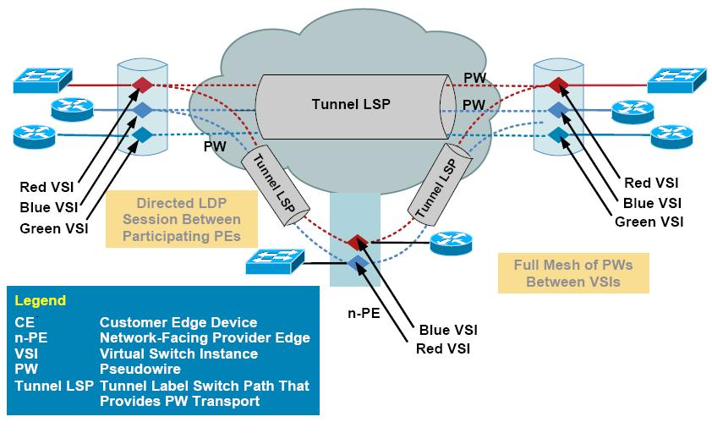
Konesaliverkon uudistaminen – VPLS 2/2

Slide 14
Konesaliverkon uudistaminen L3 1/3
MetroEthernetin muuttaminen reititetyksi konesalien välillä
Reititys jakelutasolla tai pääsytasolla
Nopea konvergoituminen, helppo hallinta
IP-osoitteistuksen monimutkaistuminen
Muuttojen vaikeutuminen
L2-näkyvyyden vaatimus clustereille

Slide 15
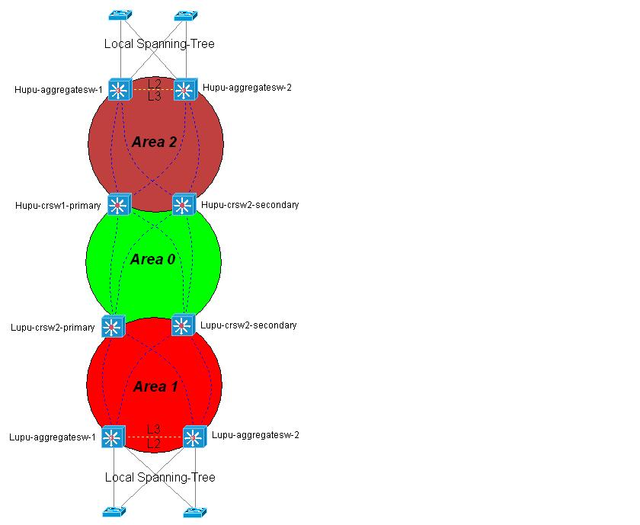
Konesaliverkon uudistaminen L3 2/3

Slide 16
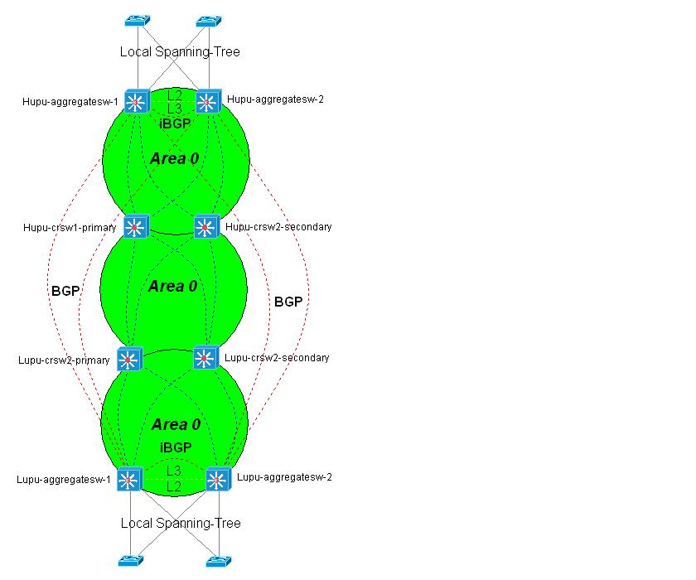
Konesaliverkon uudistaminen L3 3/3

Slide 17
Yhteenveto
Vanha ympäristö saatiin korjattua optimaaliseen tilaan
VPLS valittiin tulevan konesaliverkon pohjaksi
Skaalautuva, hallittava, vaiheittainen transitio, validi tekniikka pitkälle tulevaisuuteen
Rakentaminen Syksy 2008→

Slide 18
Kysymyksiä?

